Slide 1
Animal Store: онлайн-магазин товаров для животных 30.04.2025 Беляй Александр Геннадьевич github///

Slide 2
Идея проекта с небольшим описанием
Простое приложение для онлайн-магазина товаров для животных
Пользователь может:
Просмотреть доступные товары
Добавить товары в корзину
Удалить товары из корзины
Оформить заказ и посмотреть итоговую сумму

Slide 3
Диаграмма с блоками описывающая структуру файлов, функций и их взаимодействия
beliai_animal_store.py
Файл с ссновной функцией, которая управляет пользовательским интерфейсом.
Файл с функциями, которые обрабатывают выбор пользователя и вызывает соответствующие функции ☺
store.py
display_products
add_to_cart
remove_from_cart
checkout
• products: Справочник, содержащий доступные товары и их цены
• cart: Обновляемый список, представляющий корзину пользователя.
• display_products(): Выводит список доступных товаров.
• addtocart(product): Добавляет товар в корзину.
• removefromcart(product): Удаляет товар из корзины.
• checkout(): Оформляет заказ и рассчитывает итоговую сумму

Slide 4
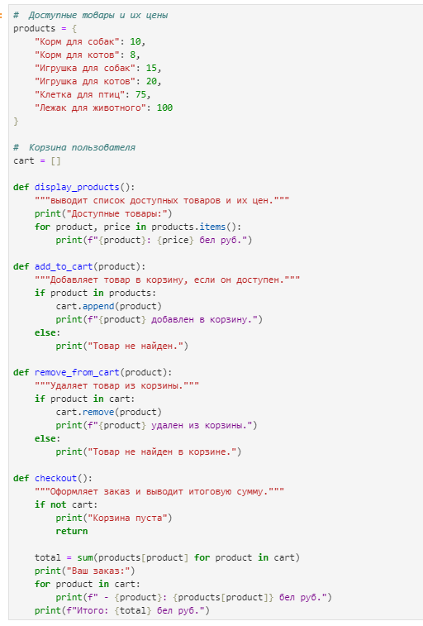
скрины исходного кода проекта
Файл с функциями

Slide 5
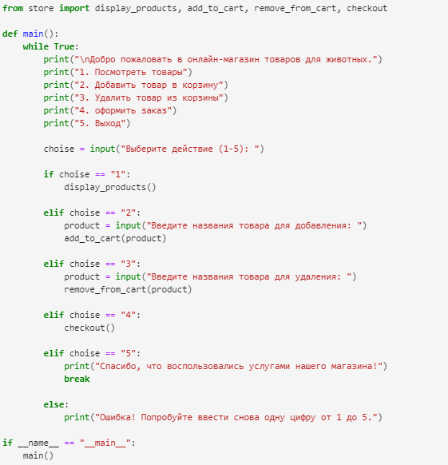
скрины исходного кода проекта
Главный файл

Slide 6
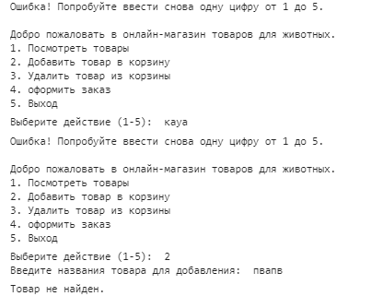
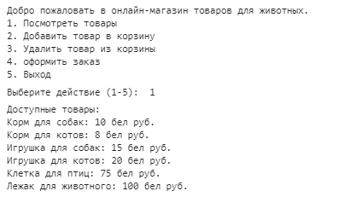
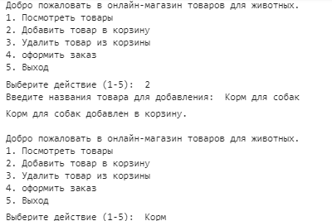
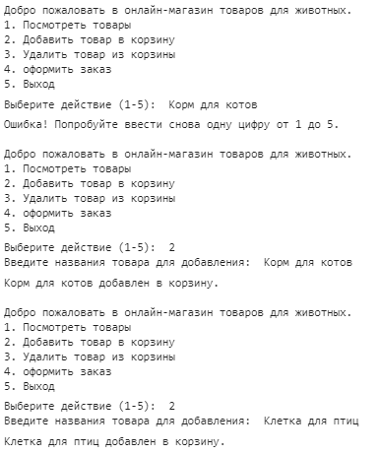
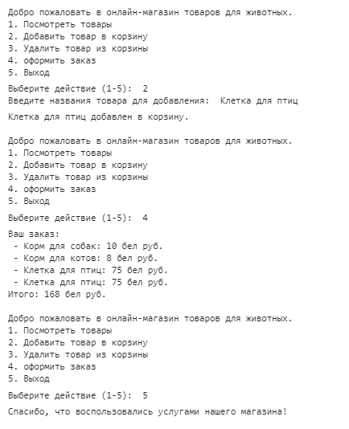
demo
1
2
3
4
5

Slide 7
•Slide 9: - какие были трудности и как ты их разрешал?
1 Управление данными: Первоначально возникли сложности с правильным управлением данными о товарах и корзине. Я решил эту проблему, используя словари для хранения информации о товарах и списки для управления корзиной
2. Обработка ввода пользователя: Обработка пользовательского ввода также потребовала времени, чтобы правильно реагировать на неверные или неожиданные действия пользователя.

Slide 8
Идеи для улучшения приложения на будущее
Реализовать хранение данных о товарах и заказах в базе данных вместо хранения в коде.
Добавить возможность добавления новых товаров через интерфейс или файл.
Внедрить систему регистрации / аутентификации пользователей.
Реализовать какой-то графический интерфейс
Добавить возможность просмотра истории заказов пользователя.

Slide 9
пока пока

